Slide 1
Proiect 1 Lab_SD
Prezentare sortări
Proiect realizat de: Stafie Călin
Grupa: 132

Slide 2
Prezentare generală
În această prezentare voi descrie pe scurt fiecare algoritm de sortare, viteza acestora, cât şi eficienţa lor. În slide-urile ce vor urma voi prezenta următorii algoritmi de sortare:
Bubble Sort
Count Sort
Merge Sort
Quick Sort (+ diferite metode de a alege pivotul)
Radix Sort (+diferite moduri de a alege baza(„bucket-uri”))

Slide 3

Bubble Sort
Acest tip de sortare este „destul” de eficient pentru un array cu maxim
${10}^{4}$ numere şi cu valori pana in ${10}^{9}$ (cât intră în unsigned int).
Pentru ${10}^{5}$ numere, algoritmului îi ia cam aproximativ 36-37 de secunde pentru a sorta vectorul cu numere.
De la ${10}^{6}$ numere în array, nu am mai putut determina timpul de sortare, deoarece acesta este destul de mare, aşteptând chiar si 15 minute şi, încă, sorta.
În slide-ul următor voi ataşa un screenshot cu timpii de rulare pe mai multe teste.

Slide 4
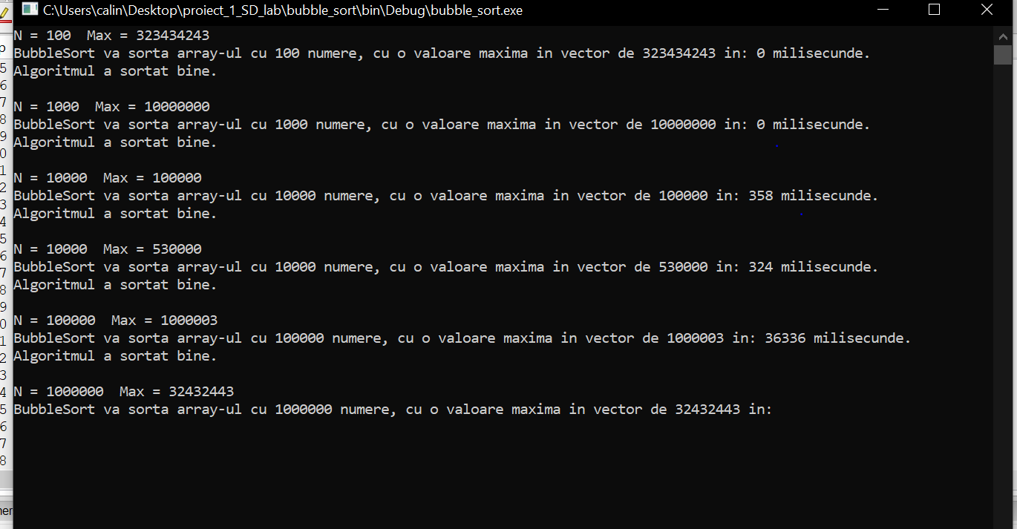
Bubble Sort

Slide 5

Count Sort
Eficienţa acestui algoritm este dată de valoarea maximă din array.
Spre exemplu, pentru un vector cu ${10}^{8}$ numere şi cu o valoare maximă
de ${10}^{8}$, algoritmul sorteaza în maxim 3.2 secunde pentru orice array
cu numere random.
Mai jos voi ataşa un screenshot cu timpii de rulare pe fiecare test in parte.

Slide 6
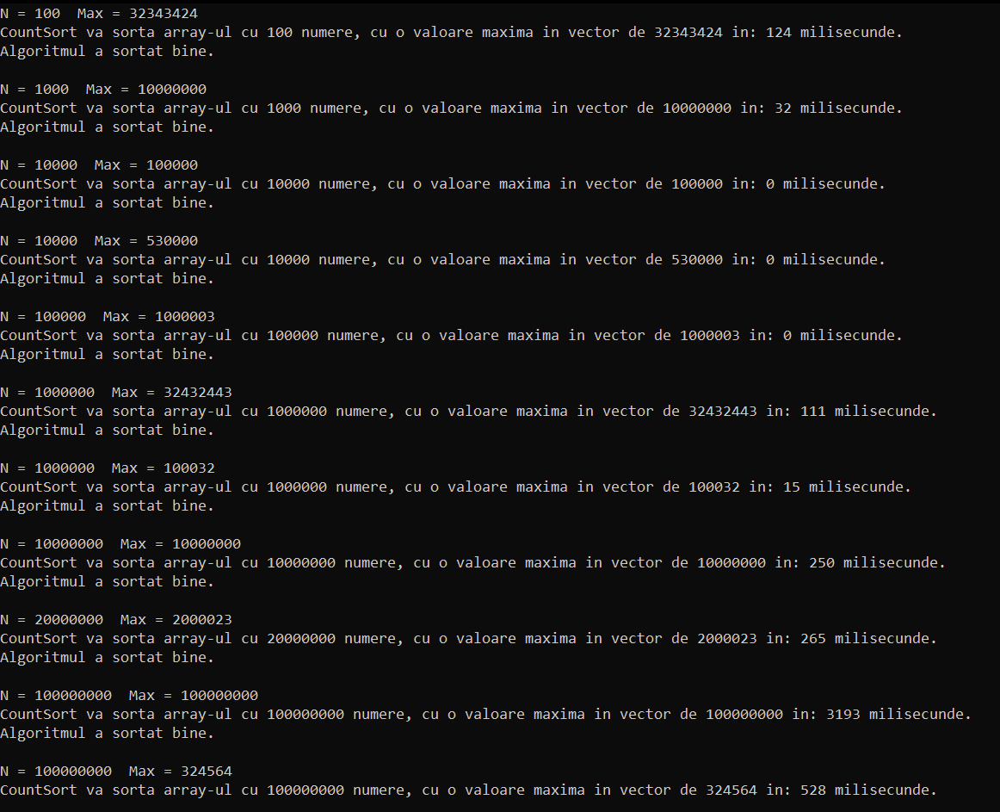
Count Sort

Slide 7

Merge Sort
Algoritmul MergeSort sortează numere pana la ${10}^{6}$ numere într-un timp relativ scurt (0.25 secunde).
Pentru ${10}^{7}$ numere durează in jur de 2.5 secunde să le sorteze, pentru orice caz random.
Pentru ${10}^{8}$ numere MergeSort sortează cam in maxim 25 de secunde numerele.
La ${10}^{9}$ algoritmul de sortare crapă, deoarece am lucrat cu memorie statică şi nu dinamică pentru a avea viteză cât mai bună.
Mai jos ataşez un screenshot cu timpii de rulare:

Slide 8
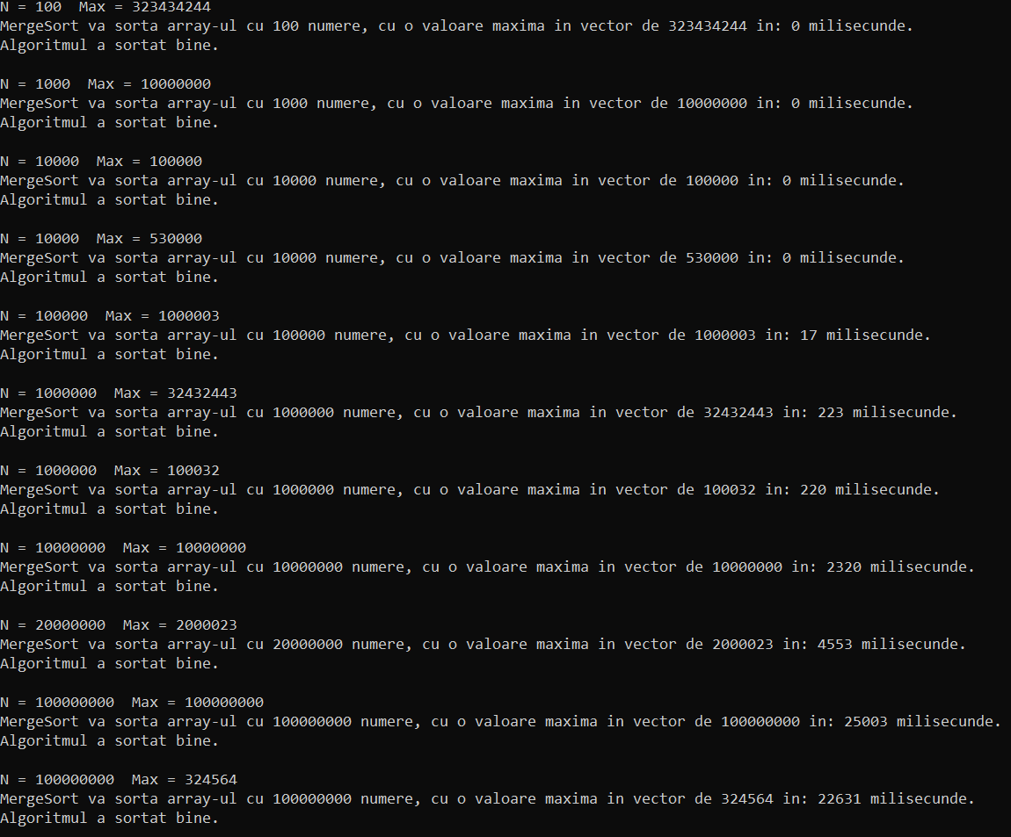
Merge Sort

Slide 9

Quick Sort
În acest algoritm am descris si comparat trei implementări diferite pentru Quick Sort, acelea fiind:
1. Quick Sort cu partiţionare de tip "Lomuto" si ca pivot ales fiind ultimul element având o viteza destul de bună în comparaţie cu restul variantelor de implementare (pentru ${10}^{8}$ numere ia aproximativ 25-26 secunde).
2. Quick Sort cu partiţionare de tip "Hoare" si ca pivot ales fiind primul element. Această implementare este cea mai optimă dintre toate, având o viteză de 24-25 secunde pentru ${10}^{8}$ numere.
3. Quick Sort cu partiţionare de tip "Lomuto" si ca pivot ales fiind un element random generat între low si high, fiind destul de lent in comparaţie cu variantele prezentate mai sus (28-29 secunde pentru ${10}^{8}$ numere random).

Slide 10
Quick Sort
Voi prezenta mai detaliat fiecare timp de rulare pentru diferite teste în tabelul de la finalul prezentării.

Slide 11

Radix Sort
Acest algoritm l-am implementat in două moduri (cu memorie statică şi dinamică) pentru a încerca sa cresc numărul maxim de numere dintr-un array alocat dinamic (respectiv ${10}^{9}$ numere).
Varianta cu memorie statică e mult mai rapidă ca timp decât varianta cu alocare dinamică cu vreo 6 secunde pentru ${10}^{8}$ numere si cu vreo 2 secunde pentru ${10}^{7}$ numere.
De asemenea, am implementat Radix Sort-ul astfel încât sa poţi selecata în ce bază vrei să lucrezi (respectiv câte buckt-uri vrei să utilizezi). De exemplu pentru ${10}^{9}$ numere este mai eficient să consideri o bază cât mai mare(spre exemplu 256) decât o bază mai mică–baza 10.

Slide 12
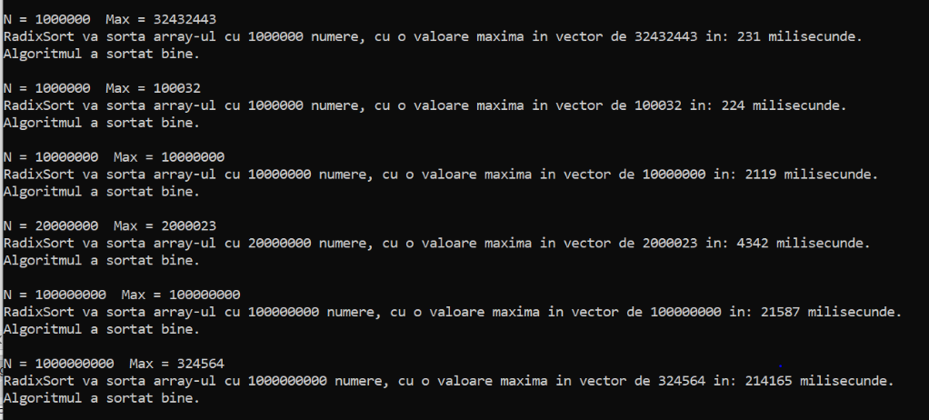
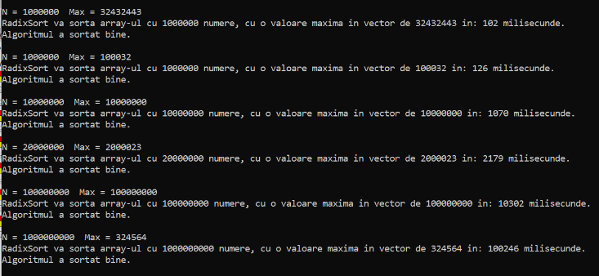

Radix Sort
În acest slide voi prezenta câteva screenshot-uri cu timpii pentru diferite dimensiuni ale array-ului (${10}^{6}$, ${10}^{7}$, ${10}^{8}$, ${10}^{9}$) pentru două baze alese: baza 10 si baza 256.
Baza 10: Baza 256:

Slide 13
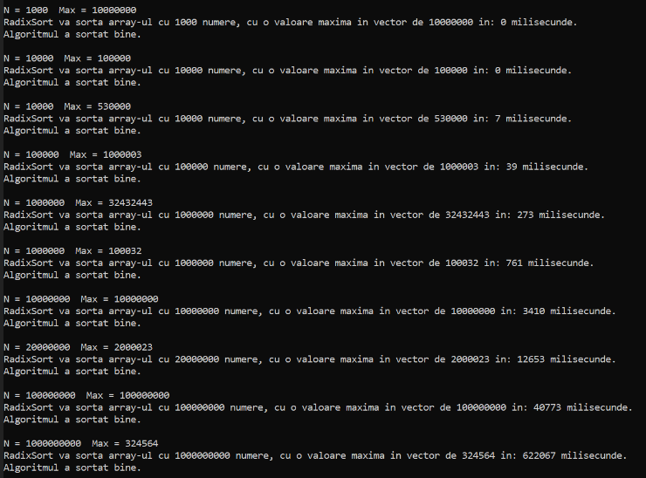
STL Sort
Am încercat să implementez şi sort-ul din libraria STL pentru a compara viteza de sortare cu algoritmii Quick, Merge şi Radix Sort.

Slide 14
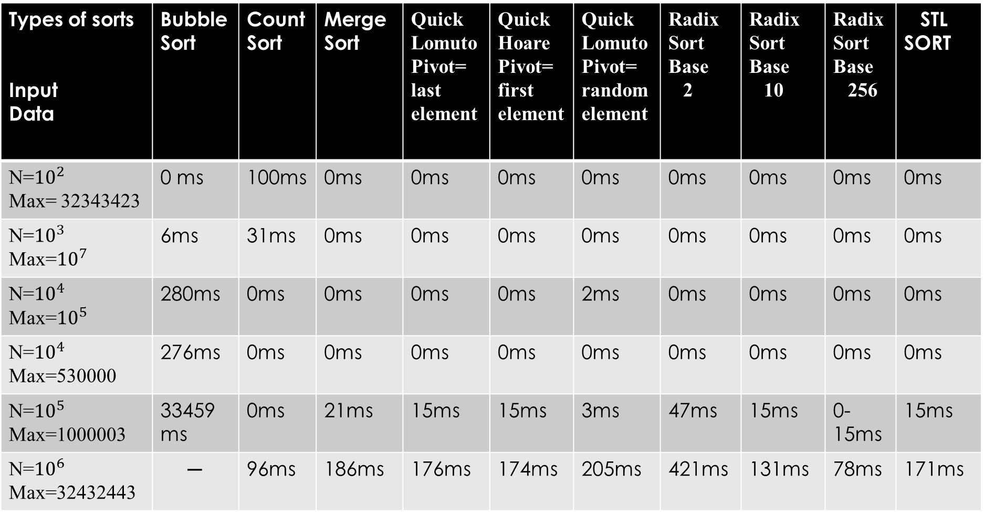
Types of sorts Input Data | Bubble Sort | Count Sort | Merge Sort | Quick Lomuto Pivot= last element | Quick Hoare Pivot= first element | Quick Lomuto Pivot= random element | Radix Sort Base 2 | Radix Sort Base 10 | Radix Sort Base 256 | STL SORT
N=${10}^{2}$ Max= 32343423 | 0 ms | 100ms | 0ms | 0ms | 0ms | 0ms | 0ms | 0ms | 0ms | 0ms
N=${10}^{3}$ Max=${10}^{7}$ | 6ms | 31ms | 0ms | 0ms | 0ms | 0ms | 0ms | 0ms | 0ms | 0ms
N=${10}^{4}$ Max=${10}^{5}$ | 280ms | 0ms | 0ms | 0ms | 0ms | 2ms | 0ms | 0ms | 0ms | 0ms
N=${10}^{4}$ Max=530000 | 276ms | 0ms | 0ms | 0ms | 0ms | 0ms | 0ms | 0ms | 0ms | 0ms
N=${10}^{5}$ Max=1000003 | 33459ms | 0ms | 21ms | 15ms | 15ms | 3ms | 47ms | 15ms | 0-15ms | 15ms
N=${10}^{6}$ Max=32432443 | ─ | 96ms | 186ms | 176ms | 174ms | 205ms | 421ms | 131ms | 78ms | 171ms

Slide 15
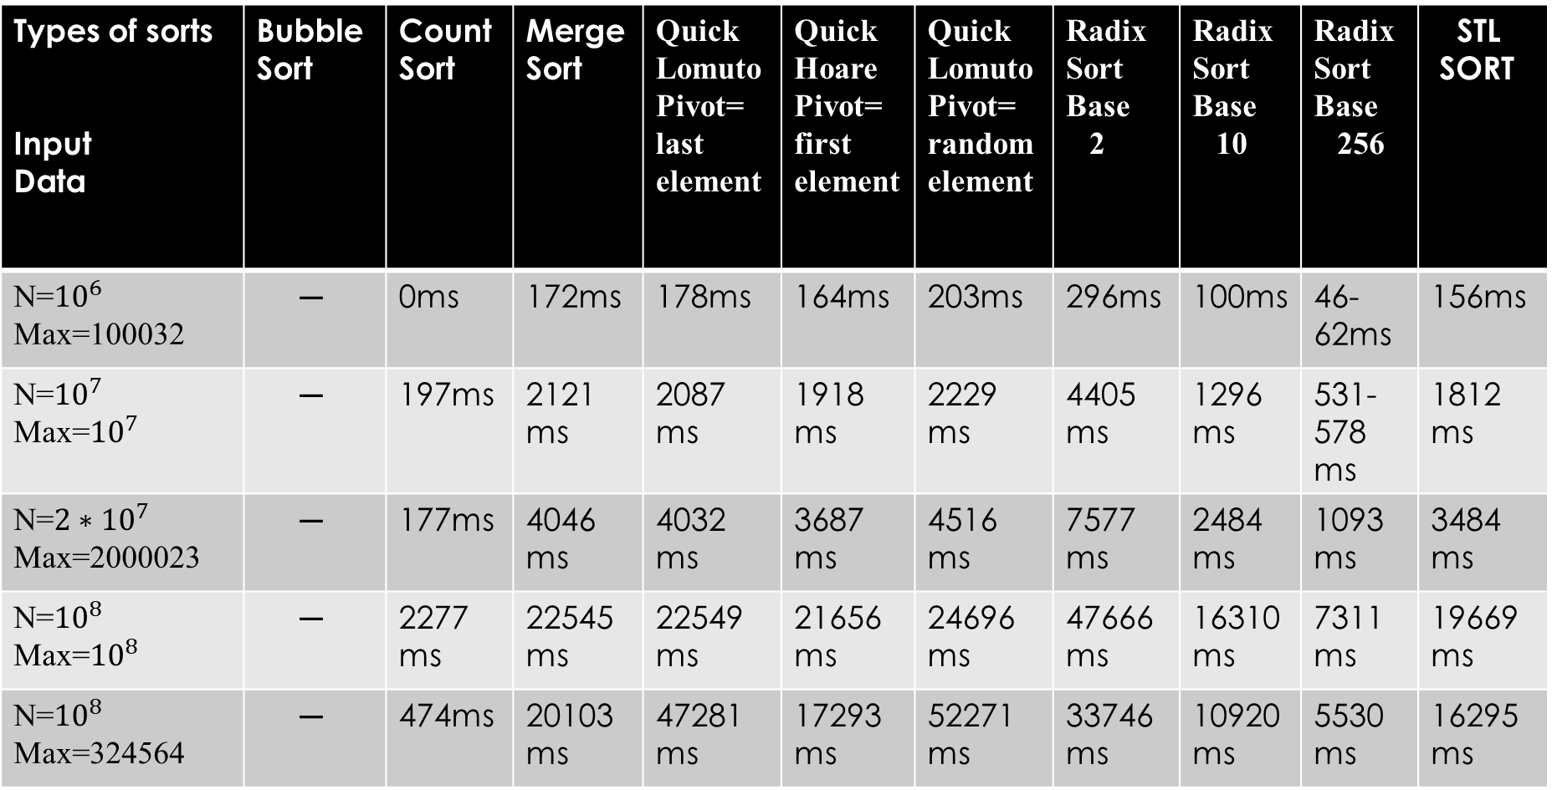
Types of sorts Input Data | Bubble Sort | Count Sort | Merge Sort | Quick Lomuto Pivot= last element | Quick Hoare Pivot= first element | Quick Lomuto Pivot= random element | Radix Sort Base 2 | Radix Sort Base 10 | Radix Sort Base 256 | STL SORT
N=${10}^{6}$ Max=100032 | ─ | 0ms | 172ms | 178ms | 164ms | 203ms | 296ms | 100ms | 46-62ms | 156ms
N=${10}^{7}$ Max=${10}^{7}$ | ─ | 197ms | 2121 ms | 2087 ms | 1918 ms | 2229 ms | 4405 ms | 1296ms | 531-578 ms | 1812 ms
N=${2∗10}^{7}$ Max=2000023 | ─ | 177ms | 4046 ms | 4032 ms | 3687 ms | 4516 ms | 7577 ms | 2484 ms | 1093ms | 3484 ms
N=${10}^{8}$ Max=${10}^{8}$ | ─ | 2277 ms | 22545 ms | 22549 ms | 21656 ms | 24696 ms | 47666 ms | 16310ms | 7311ms | 19669ms
N=${10}^{8}$ Max=324564 | ─ | 474ms | 20103 ms | 47281ms | 17293 ms | 52271ms | 33746 ms | 10920ms | 5530ms | 16295 ms

